Slide 1
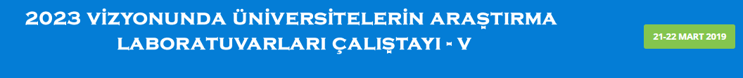
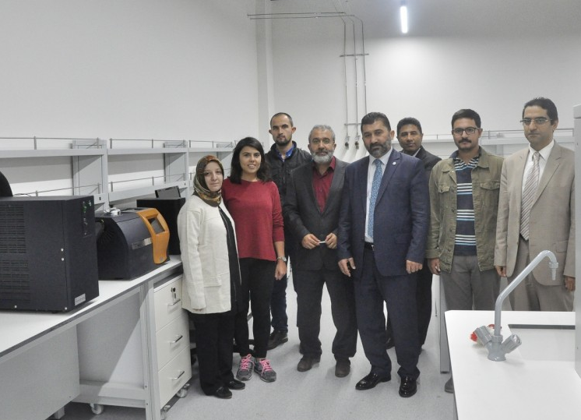
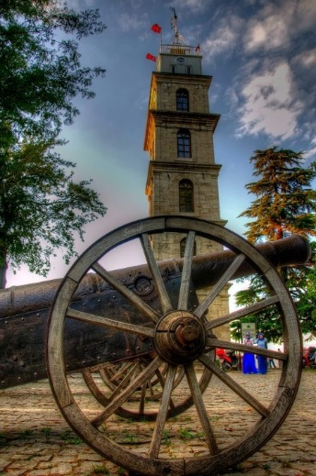
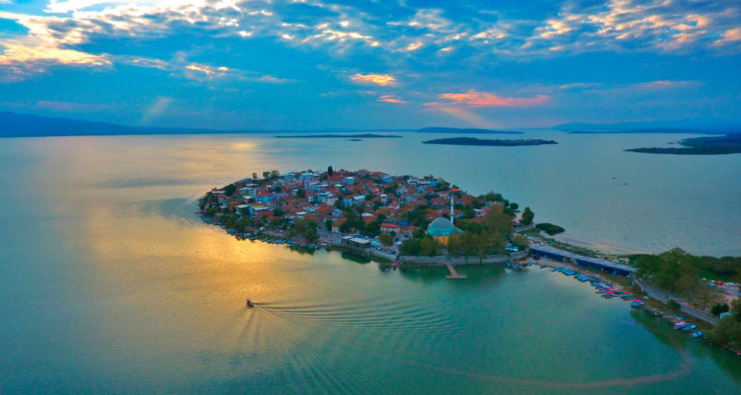
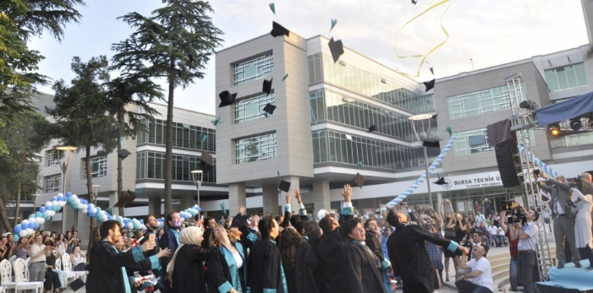
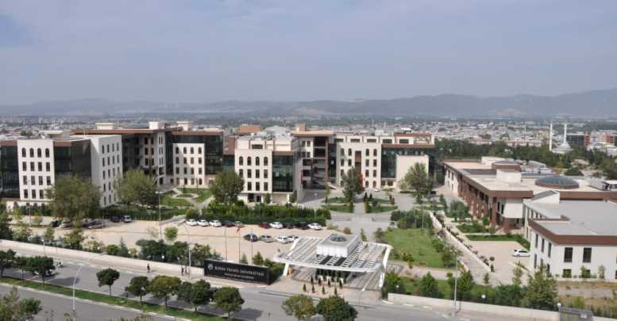
MERKEZİ ARAŞTIRMA LABORATUVARLARINDAKİ SÜREÇ YÖNETİMİ
Prof. Dr. Kenan YILDIRIM
Bursa Teknik Üniversitesi, Merkezi Araştırma Laboratuvarı, Bursa 16310, Türkiye.
kenan.yildirim@btu.edu.tr

Slide 2
MERKEZİ ARAŞTIRMA LABORATUVARLARININ KURULMA DAYANAĞI
AR-GE laboratuvarı mı?
Kalite kontrol laboratuvarı mı?
2547 sayılı yasanın
Madde 7
Yükseköğretim Kurulunun görevleri;
d bendi: Devlet kalkınma planlarının ilke ve hedefleri doğrultusunda ve yükseköğretim planlaması çerçevesi içinde;
2 nolu: Yükseköğretim kurumları içinde bölüm, anabilim ve anasanat dalları ile uygulama ve araştırma merkezi açılması, birleştirilmesi veya kapatılması; konservatuvar, meslek yüksekokulu veya destek, hazırlık okul veya birimleri kurulması ile ilgili olarak doğrudan veya üniversitelerden gelecek öneriler üzerine karar vermek,
Merkezi Araştırma Laboratuvarı

Slide 3
MERKEZİ ARAŞTIRMA LABORATUVARLARININ OLASI GÖREVLERİ
Üniversitesinde yapılan temel, uygulamalı ve disiplinler arası alanlardaki bilimsel araştırma çalışmalarına, test ve analiz yaparak destek sağlamak,
Teknolojik gelişmeleri sürekli izleyerek laboratuvardaki cihazların günün koşullarına uygun olarak geliştirilmesini sağlamak ve Üniversitenin proje yürütme potansiyelini artırmak,
Üniversiteler, araştırma merkezleri, sanayi, kamu kurum ve kuruluşları ile üçüncü şahısların analiz ihtiyaçlarını yönetim kurulunca belirlenecek bedel karşılığında gerçekleştirmek,
Üniversite, Sanayi, Kamu ve Özel Kuruluşlar ile işbirliği yaparak, sorunlarının çözümüne yönelik olarak projeler hazırlamak,
Bilimsel görüş, danışmanlık ve benzeri hizmetler yapmak ve bu hizmetlere ilişkin raporlar düzenlemek,
Merkezi Araştırma Laboratuvarı Biriminin tanıtımını gerçekleştirmek,
Merkezi Araştırma Laboratuvarı

Slide 4
MERKEZİ ARAŞTIRMA LABORATUVARLARININ OLASI GÖREVLERİ
Yeni test/analiz metotları geliştirmek ve kabul edilebilirliğini sağlamak
Referans malzeme geliştirmek ve ticarileştirmek
Yeterlilik testleri düzenlemek
Üniversitenin tüm birimlerindeki araştırmacıların kullanımına açık, ileri düzey cihazlardan oluşan laboratuvar imkânlarını sürekli hizmette tutma koşullarını sağlayarak etkili ve verimli bir çalışma ortamı sağlamak,
Yurt içi ve yurt dışındaki bilimsel çalışma ve projeleri desteklemek, ulusal ve uluslararası kongre, konferans, sempozyum, seminer, panel, kurs ve benzeri bilimsel etkinlikler düzenlemek,
Ortak test/ analiz faaliyetlerinde Üniversitenin bölüm laboratuvarları ile koordinasyonu sağlamak,
Merkezi Araştırma Laboratuvarını akredite etmek
Merkezi Araştırma Laboratuvarı

Slide 5
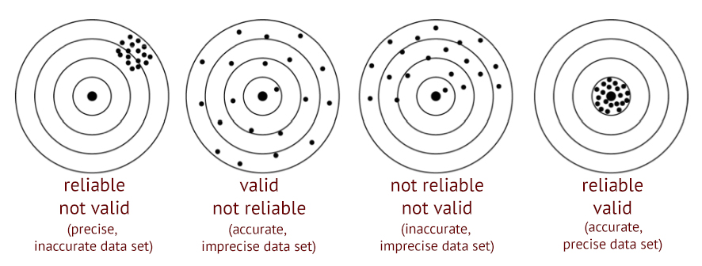
MERKEZİ ARAŞTIRMA LABORATUVARLARININ VERDİĞİ SONUÇLARDAKİ BEKLENTİ
Merkezi Araştırma Laboratuvarı

Slide 6

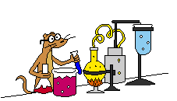
KALİTE
Ürün veya hizmetlerin, belirlenen veya istenen ihtiyaçları karşılayacak özelliklerde olmasıdır.
Kalitenin belirlenmesi için gerekli bileşenler
  Standart üreten kuruluşlar (TSE,ISO EN gibi)
  Deney laboratuvarları-TS EN ISO/IEC 17025
  Akreditasyon kuruluşları (TÜRKAK)-TS EN ISO/IEC 17025
  Kalibrasyon ve metroloji (UME)-TS EN ISO/IEC 17025
  Yeterlilik test sağlayıcıları-TS EN ISO/IEC 17043
  Referans malzeme üreticileri-TS EN ISO/IEC 17034, guide 34
  Endüstriyel üretici ve satıcıları
  Müşteriler
  Muayene kuruluşları TS EN ISO/IEC 17020
Merkezi Araştırma Laboratuvarı

Slide 7
Yönetim: Politika ve hedefleri oluşturma ve bu hedefleri başarma sistemi
Üst yönetim: Bir kuruluşu en üst seviyede idare eden kişi veya kişiler grubu
Kuruluş: Düzenlenmiş sorumlulukları, yetkileri ve ilişkileri olan insanlar ve olanaklar grubu
Kalite planlaması: Kalite hedeflerinin saptanmasına odaklanan, gerekli çalıştırma proseslerini ve kalite hedeflerini yerine getirmek için ilgili kaynakları belirleyen kalite yönetiminin bir parçası
Ürün: Bir prosesin sonucu
Toplam kalite yönetimi: Bir işletmede yapılan bütün işlerde, müşteri isteklerini karşılayabilmek için gerekli olan yönetim, insan, yapılan iş, ürün ve hizmet kalitelerinin bir sistem yaklaşımı içerisinde, tüm çalışanların katılımı, hedef ve fikir birlikleri sağlanarak ele alınması ve geliştirilmesi
Merkezi Araştırma Laboratuvarı

Slide 8
Deney (test/analiz): Bir veya daha çok karakteristiğin bir prosedüre göre tayin edilmesi
Proses (süreç): Girdileri çıktılara dönüştüren birbirleriyle ilgili veya etkileşimli faaliyetler bütünü
Etkinlik: Planlanmış faaliyetlerin gerçekleştirilmesi
Kalite yönetimi: Bir kuruluşun kalite bakımından idare veya kontrolü için koordine edilmiş faaliyetler
Kalite politikası: Bir kuruluşun üst yönetimi tarafından resmi olarak ifade edilen, kalite ile ilgili bütün amaçlar ve idare beyanı
Hata: Amaçlanan veya belirlenen bir kullanımla ilgili bir şartın yerine getirilmemesi
Belirsizlik: ölçüm sonuçlarının kesinliği ve geçerliliğindeki muallaklık veya ölçüm sonuçlarıyla ilgili bir parametre olup; ölçülen büyüklüğe ait değerlerin dağılımını ifade eder.
Merkezi Araştırma Laboratuvarı

Slide 9
Satınalma işlemlerinde
Organizasyon yapısı bu mu acaba?
Merkezi Araştırma Laboratuvarı

Slide 10
Merkezi Araştırma Laboratuvarı

Slide 11
Merkezi Araştırma Laboratuvarı

Slide 12
Merkezi Araştırma Laboratuvarı

Slide 13
Merkezi Araştırma Laboratuvarı

Slide 14
Merkezi Araştırma Laboratuvarı

Slide 15
Merkezi Araştırma Laboratuvarı

Slide 16
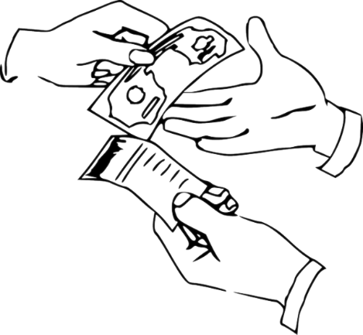
YÖNETİLEMEYEN SÜREÇLER
Alım işlemleri
  Sarf malzeme alımı
  Cihaz alımı
  Referans malzeme alımı
  Cihaz parçası alımı
  Cihaz tamiri
  Akreditasyon ücreti
  Konferansa katılım
  Mesleki ve kalite Eğitimi
  Kalibrasyon
  Diğer laboratuvarlardan test hizmeti alımı
  Standart metot temini
Merkezi Araştırma Laboratuvarı

Slide 17
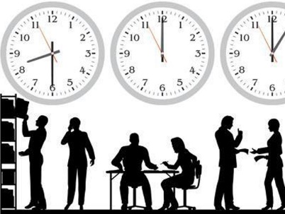
YÖNETİLEMEYEN SÜREÇLER
Personel çalışma saatleri
  24 saatlik testlerde personel görevlendirmesi- mesai kavramı
  Rapor alımları
  Yıllık izinler
  Personel alımı (kalifikasyon belirleme)
Personel arası ilişkiler
  İkili ilişkilerin sürece yansıması
  Gruplaşmalar
  Personel arası mobbing uygulamaları
Üniversite yönetiminin Merkezi araştırma Laboratuvarına bakışı
Merkezi Araştırma Laboratuvarı

Slide 18

AKREDİTASYON
Akreditasyon gerekliliği
Test raporlarının doğruluğu
Test raporlarının kabul edilebilirliği
Test raporlarının uluslararası geçerliliği
Test süreçlerinin organizasyonu
Test sonuçlarının kalite kontrolü
Uygulanan metodun doğruluğu
Sürdürülebilirlik
Akreditasyon ARGE faaliyetlerine engel midir ?
Akreditasyonun dezavantajı
Test maliyetinin yüksek olması
Öğretim üyelerinin test sürecinde görev alamaması
Dökümantasyon yoğunluğu
Üst yönetim yetki kısıtlanması
Merkezi Araştırma Laboratuvarı

Slide 19
SÜRDÜRÜLEBİLİRLİK
Firmaların test ve analiz taleplerine olumlu dönüş
Firma isteklerinin standart metot ile örtüştürülmesi
Esnek çalışma prensibi (zaman, para ve yönetimsel)
Endüstri ile sıkı ilişki
Amaca uygun, şişkin olmayan alt yapı
Uzman personel
Akreditasyon
Maliyet analizi
Güncel test metotlarının uygulanabilirliği
Ulaşılabilirlik ve hızlı geri dönüş
Yönetimin tecrübesi
Diğer laboratuvarlarla işbirliği ve koordinasyon
Müşteri güveni ve memnuniyetinin sağlanması
Merkezi Araştırma Laboratuvarı

Slide 20
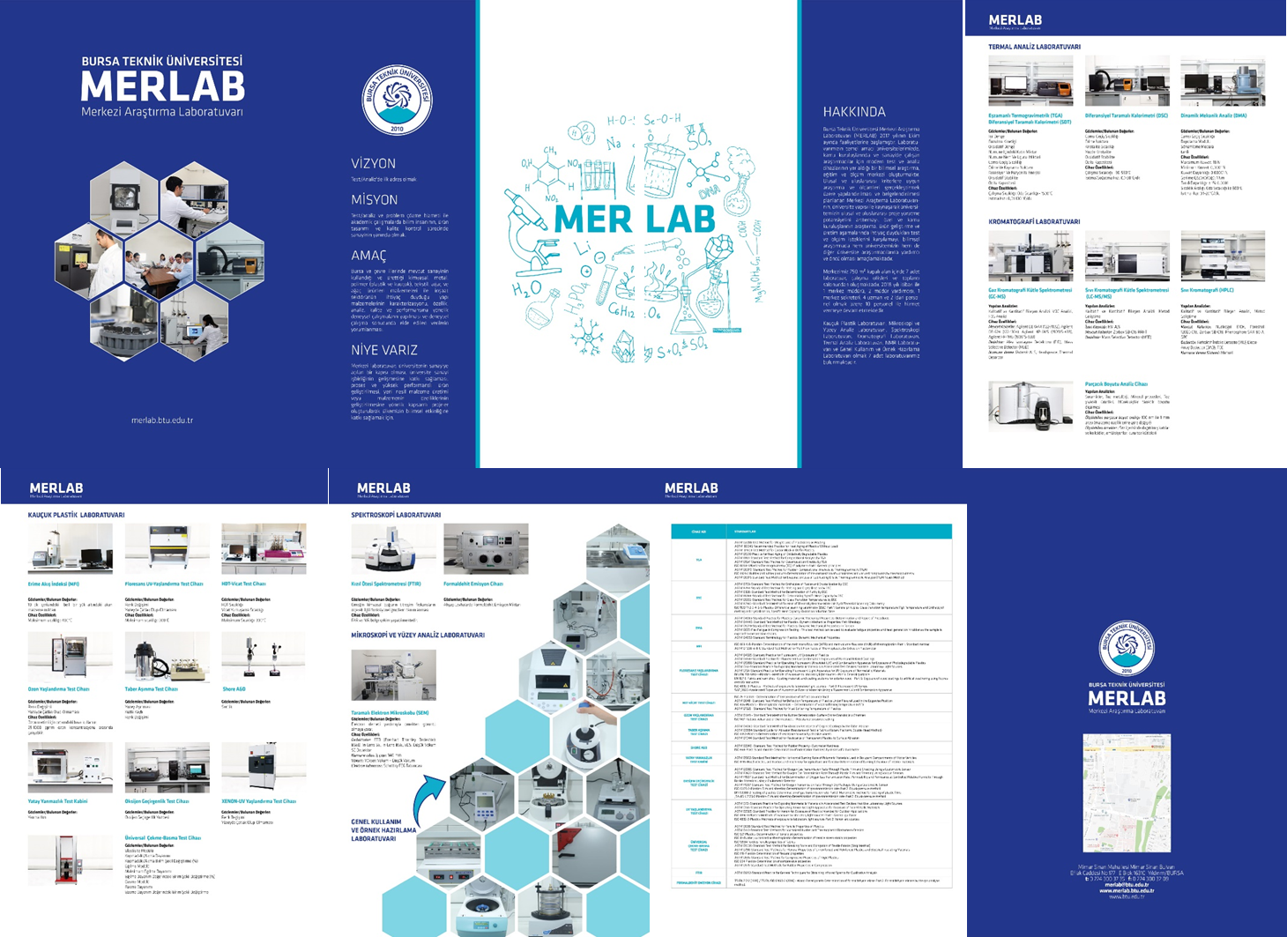

Slide 21
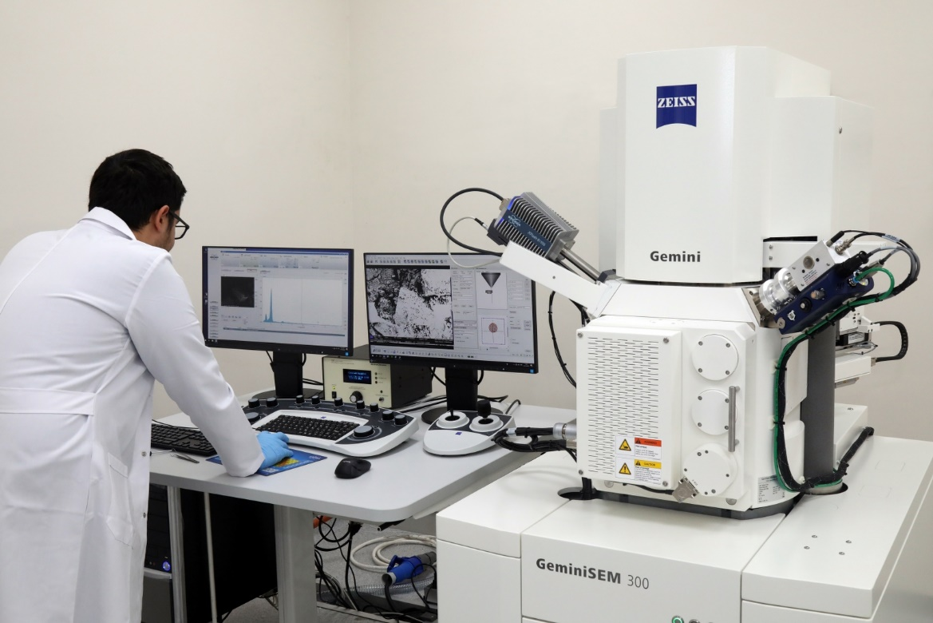
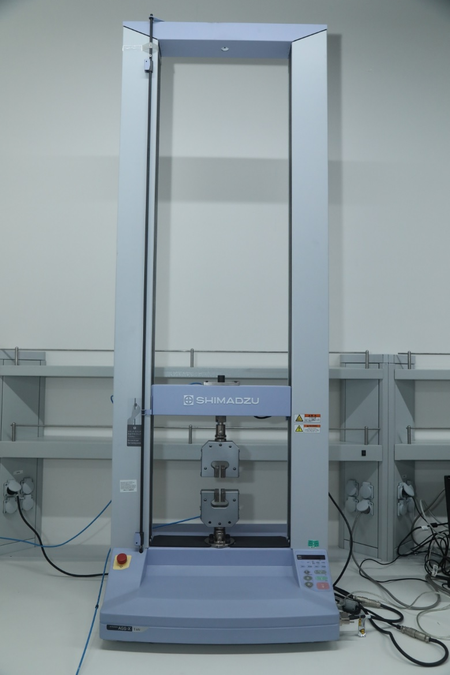
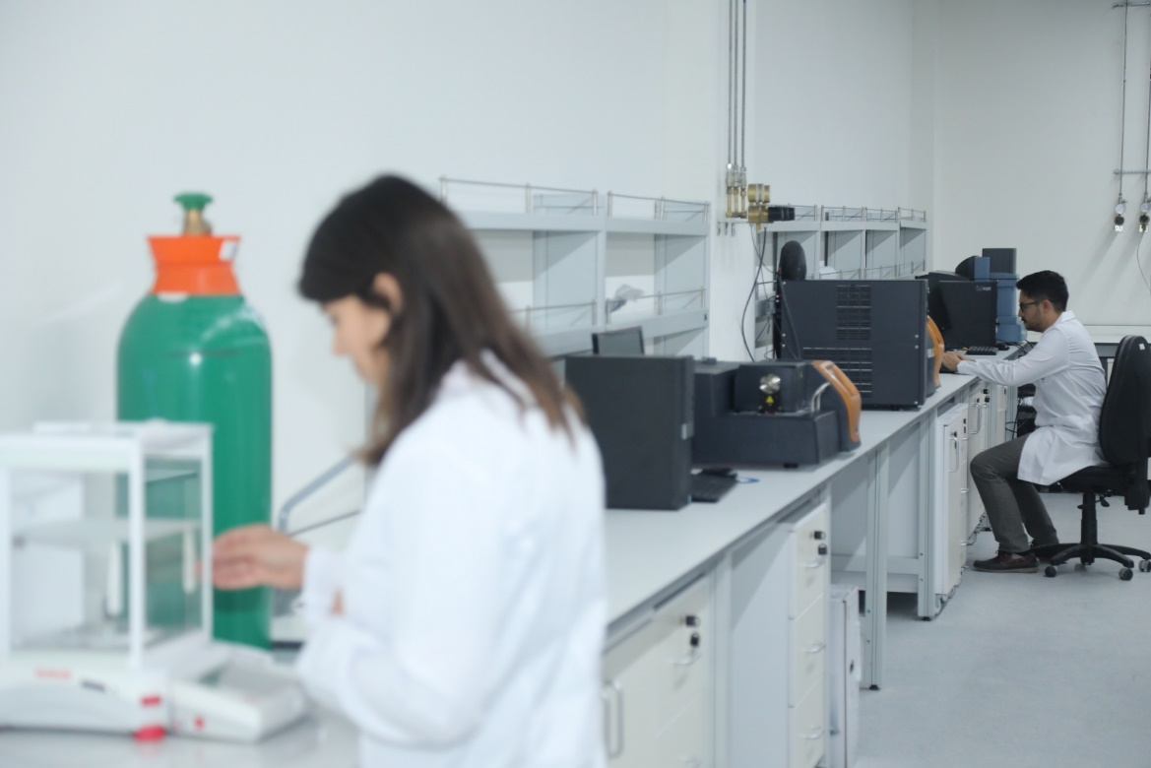
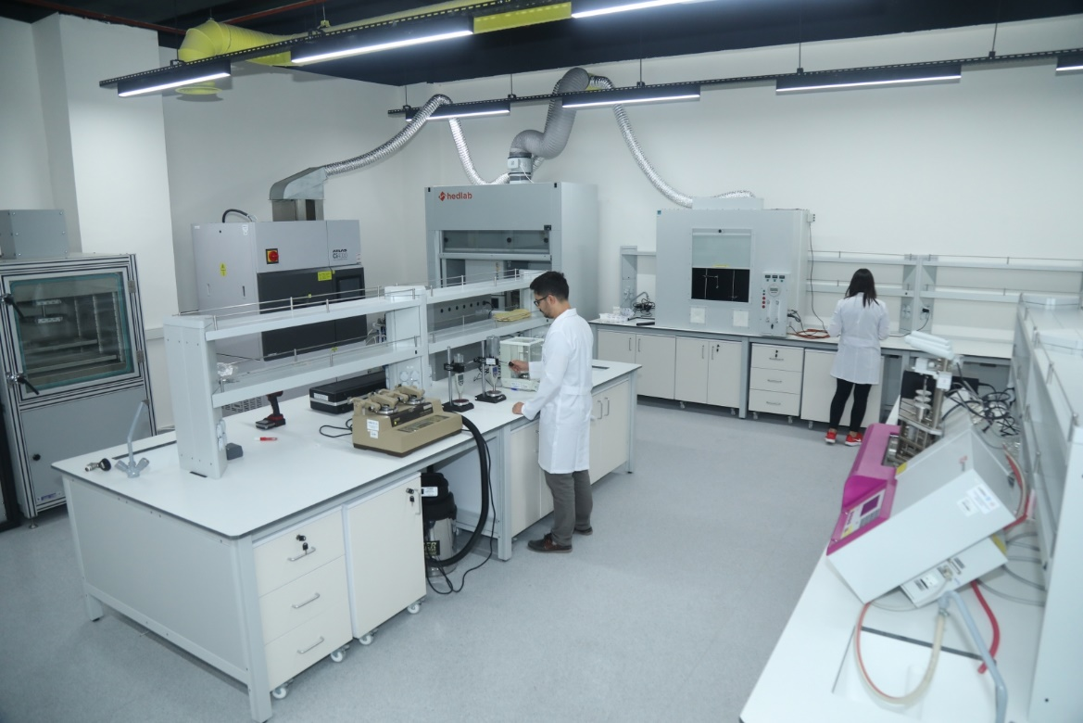
BTÜ
MERLAB
www.merlab.btu.edu.tr

